Slide 1







Thiết kế và xây dựng hệ thống quản lý sách trong thư viện
GVHD : GS.TS Lê Tiến Thường
Nguyễn Công Phương 2010536

Slide 2




Tóm tắt luận văn
Giới thiệu
Thiết kế hệ thống
Triển khai ứng dụng
Kết luận

Slide 3



Giới thiệu
NodeJs server
HTTP protocol
MySQL data base
RASPBERRY PI
ESP32

Slide 4
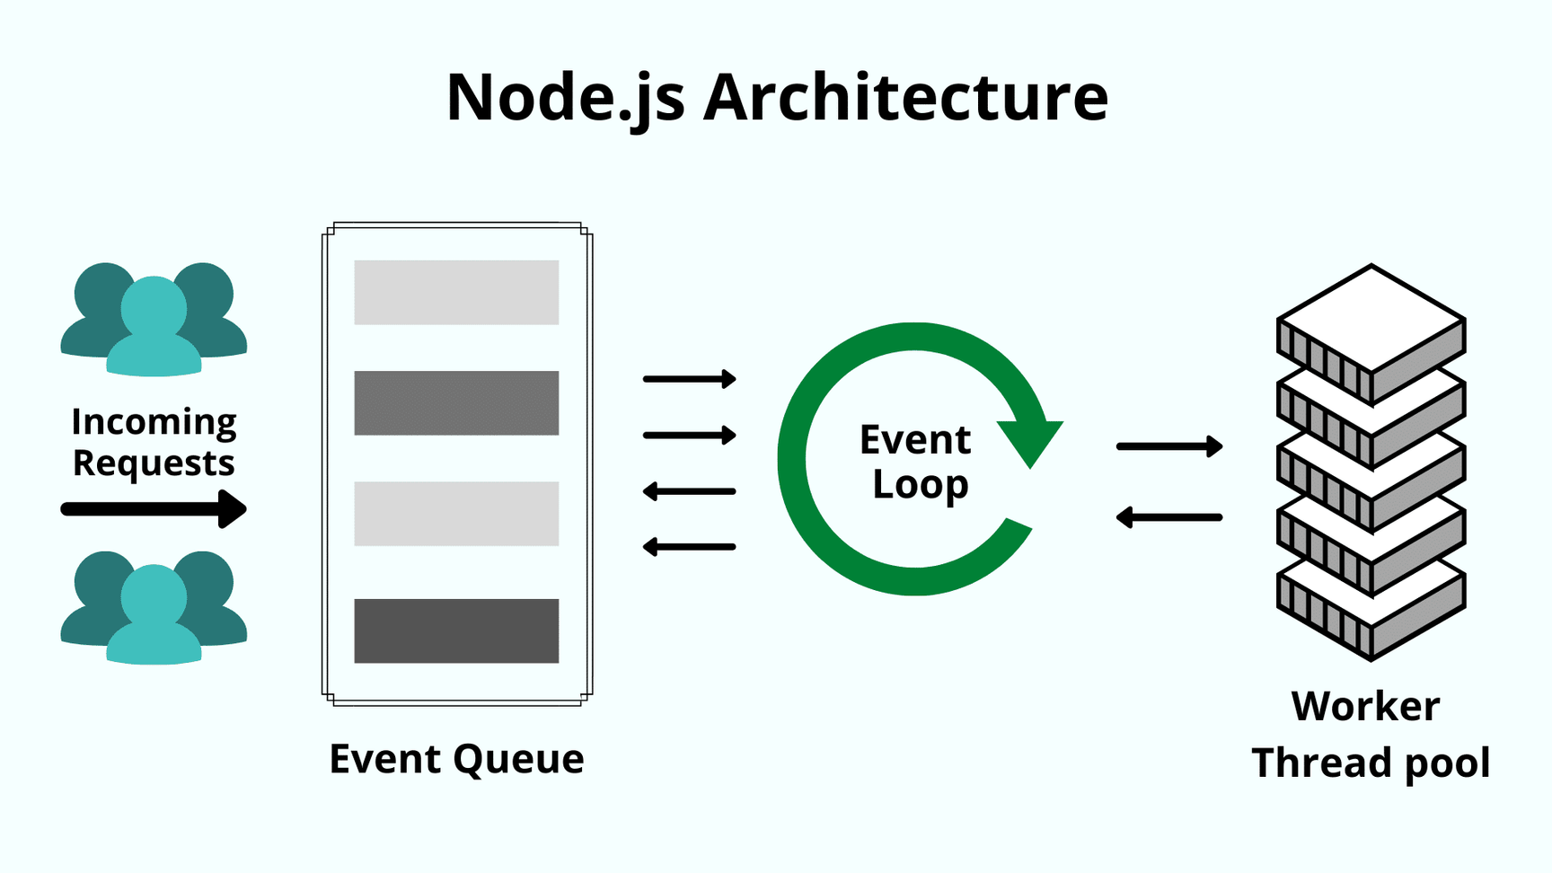

Node js server

Slide 5
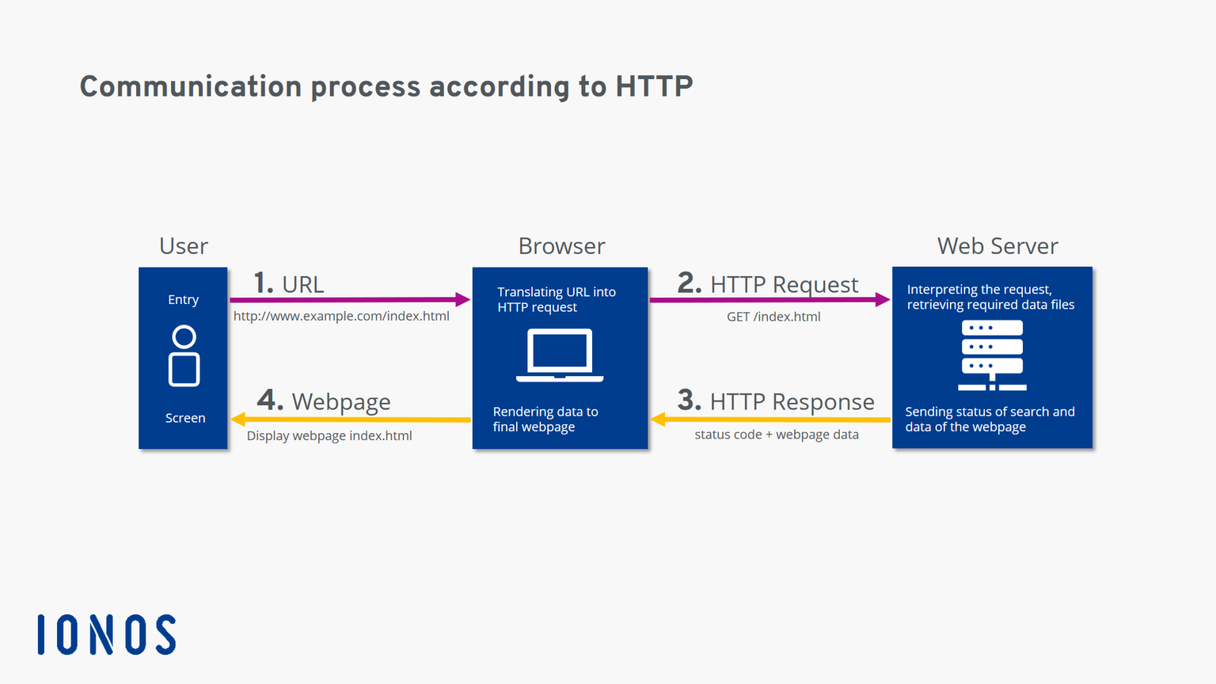

Hyper Text Transfer Protocol
Comunication with server
HTTP protocol
Two side connection
Tái sử dụng hiệu quả các mô hình

Slide 6



MySQL data base
Cơ sở dữ liệu quan hệ
Relational Database
Structured Query Language
Open source and free

Slide 7

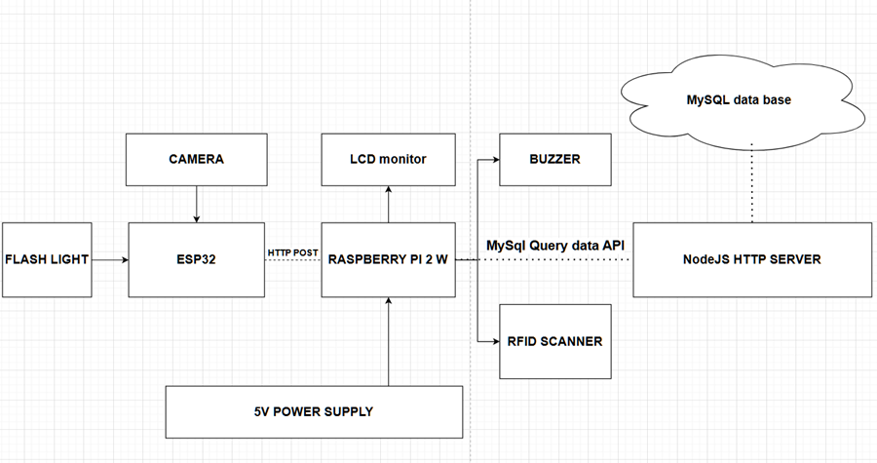
Thiết kế
hệ thống

Slide 8
Triển khai ứng dụng
Qui trình mượn trả sách
Quản lý thư viện
Kết quả thử nghiệm

Slide 9
Người dùng
Đăng kí tài khoản
Sinh viên
Tra cứu trạng thái sách
Nhận thẻ thư viện
Sử dụng dịch vụ mượn trả sách

Slide 10
Quản trị viên
hệ thống thư viện
Thêm danh sách nguời dùng mới
Thêm, xóa sách trong hệ thống
ADMIN
Thống kê trạng thái sách
Xóa, mở khóa tài khoản người dùng

Slide 11
Kết quả thử nghiệm
Show demo time
Qui trình quản lý
Tra cứu thông tin
Tạo yêu cầu
Qui trình mượn trả sách

Slide 12
Kết luận
Đánh giá hệ thống
Giao diện UX/UI thân thiện
Tối ưu qui trình quản lí
Hiệu suất cao
Chi phí sản xuất thấp

Slide 13
THE END
Thank for your listening!

